Slide 1
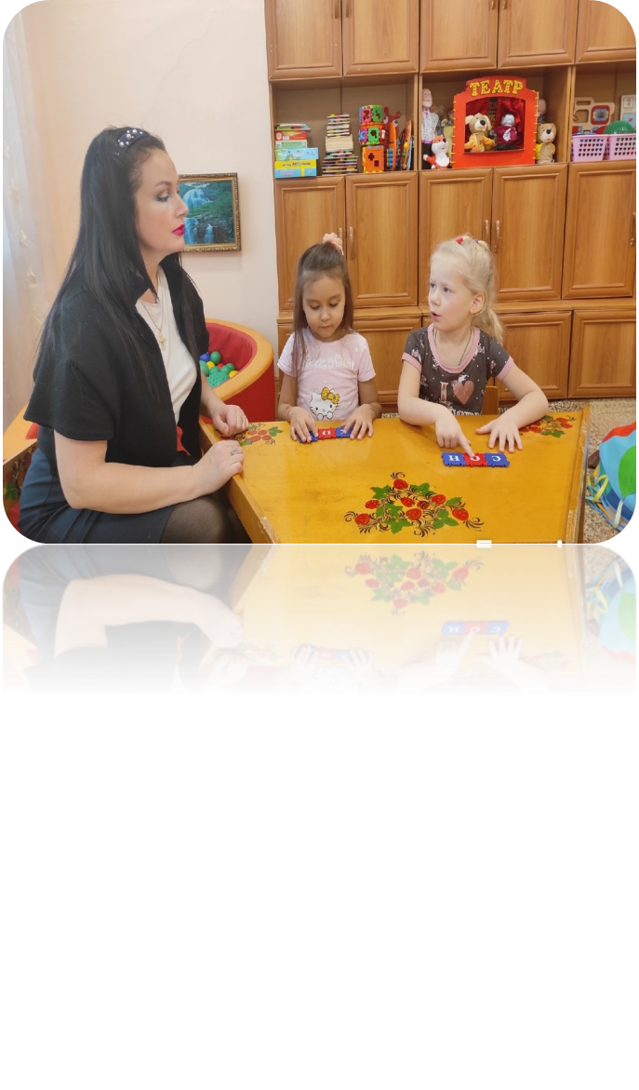
Коррекционная работа в МАДОУ детский сад №1
Хамидуллина Марина Тагировна
Учитель-логопед МАДОУ детский сад №1 с. Кармаскалы
Высшее образование, БГПУ имени
Акмуллы
Общий стаж работы: 23года МАДОУ
д. сад №1
Руководитель РМО

Slide 2
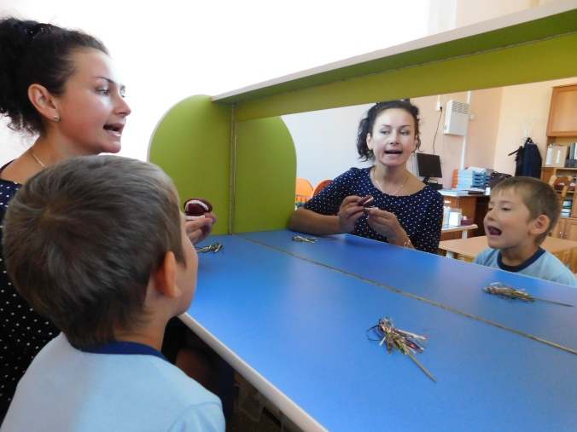
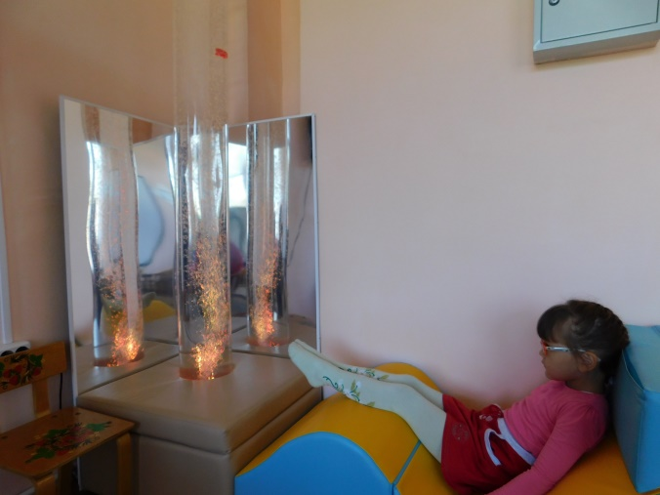
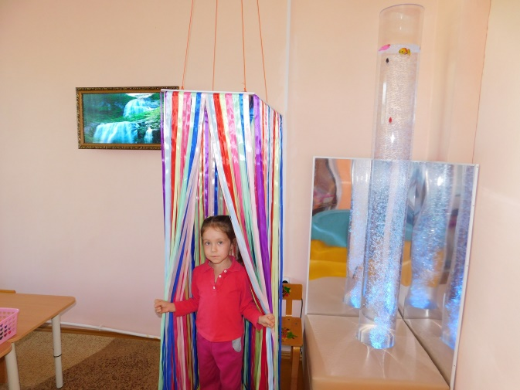
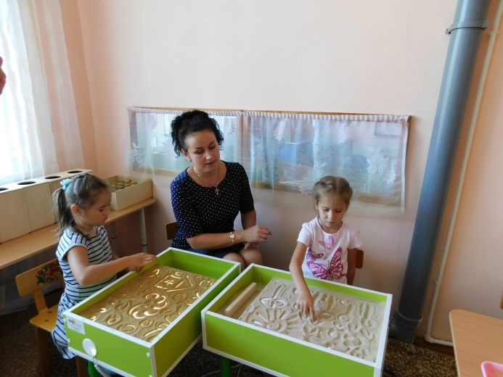
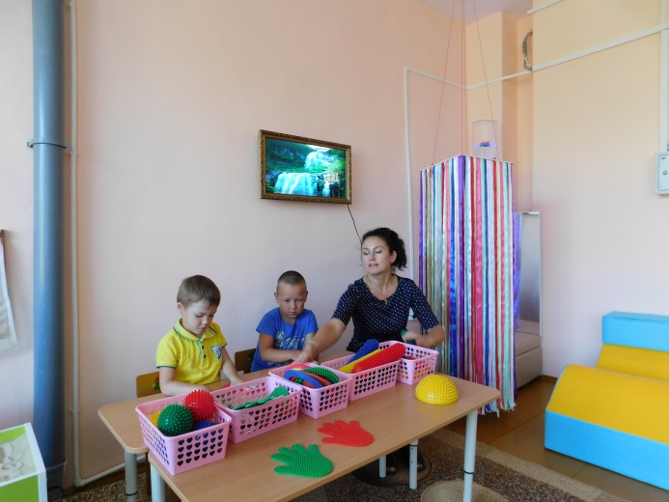
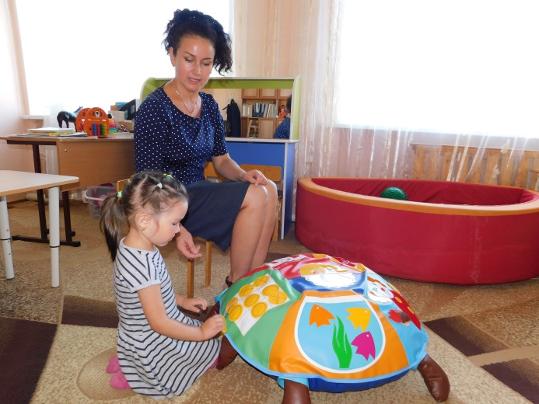
Логопедический кабинет

Slide 3
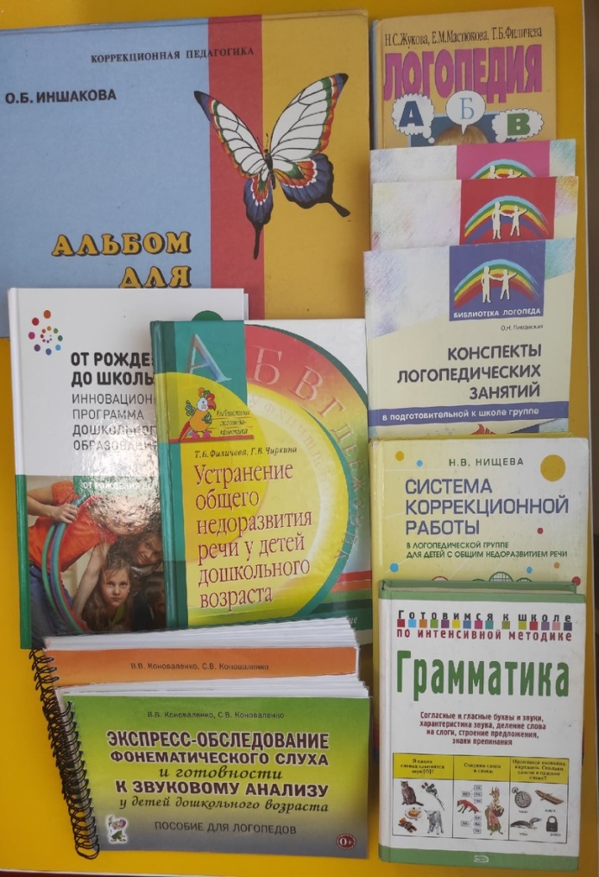
Программно-методическое обеспечение коррекционной работе
«От рождения до школы». Примерная основная
общеобразовательная программа дошкольного
образования / Под редакцией Н.Е.Веракса,
Т.С.Комаровой, М.А.Васильевой. – М.: МОЗАИКА
– СИНТЕЗ, 2012.)
Программы дошкольных образовательных учреждений
комбинированного вида для детей с нарушениями речи
/Т.Б.Филичева, Г.В.Чиркина, Т.В.Туманова, С.А.Миронова
А.В.Лагутина. – М.: Просвещение, 2021г
Рекомендации к образовательным программам:
Устранение общего недоразвития речи у детей
дошкольного возраста: практ.пособие /Т.Б.Филичева,
Г.В.Чиркина.-М.:АЙРИС ПРЕСС, 2007.
Воспитание и обучение детей дошкольного возраста
с общим недоразвитием речи.
Программно-методические рекомендации /
Т.Б.Филичева, Т.В.Туманова,
Г.В.Чиркина. – М.: Дрофа, 2010.
Конспекты логопедических занятий в
старшей группе / Под редакцией
О.Н. Лиманская. - М.: ТЦ Сфера, 2019.
Конспекты логопедических занятий в подготовительной
группе / Под редакцией О.Н. Лиманская. - М.: ТЦ Сфера, 2019.

Slide 4
Цель: коррекция недостатков познавательной и эмоционально-личностной сферы детей средствами изучаемого материала и преодоление отклонений в развитии устной речи дошкольного возраста.
Основные задачи коррекционного обучения
* Устранение дефектов звукопроизношения (воспитание артикуляционных навыков, звукопроизношения, слоговой структуры) и развитие фонематического слуха (способность осуществлять операции различения и узнавания фонем, составляющих звуковую оболочку слова).
* Развитие навыков звукового анализа (специальные умственные действия по дифференциации фонем и установлению звуковой структуры слова)
* Уточнение, расширение и обогащение лексического запаса старших дошкольников с ФНР, ФФНР, ОНР, с детьми с ОВЗ.
* Формирование грамматического строя речи.
* Развитие связной речи старших дошкольников.
* Развитие коммуникативности, успешности в общении.

Slide 5
Актуальность. Преодоление общего недоразвития речи у детей дошкольного возраста является одной их актуальных и сложных проблем современности. Сложность эта обусловлена тем, что речевой дефект, каков бы он ни был по степени выраженности, никогда не существует сам по себе (Л.С. Выготский).Нарушение речевой деятельности у детей с ОНР носит многоаспектный характер. Следовательно, речевое развитие детей с ОВЗ необходимо организовать целенаправленно и систематически, создавая специальные обучающие ситуации, в которых дети овладевают необходимыми умениями и навыками и только при тесном взаимодействии педагогов ДОО, что позволяет повысить качество и эффективность коррекционно-развивающей работы, будет способствовать максимально эффективной компенсации имеющихся недостатков.
Изучение речевой патологии
Изучение речевой патологии и ее коррекция начались относительно недавно, т.е. примерно с середины ХIХ в.
С конца прошлого века особый интерес начинает вызывать детская речь, особенности ее развития и причины нарушения.
Современный этап развития логопедии связан с разработкой научных представлений о различных формах речевых нарушений, а также с созданием эффективных методик их преодоления, которые используются на логопедических занятиях и являются основной формой коррекционного обучения, имеется ввиду систематическое осуществление развития всех компонентов речи. Эти занятия в зависимости от конкретных задач и этапов коррекции делятся: на индивидуальные, подгрупповые.
Итак, рассмотрим их структуру:

Slide 6
Структура индивидуальных и подгрупповых занятий
1. Организационный момент. Релаксационные упражнения. Развитие слухового восприятия.
2. Развитие тонкой моторики пальцев рук.
3. Массаж или самомассаж.
4. Мимические упражнения.
5. Артикуляционная гимнастика.
Выработка тонких артикуляционных движений. Формирование правильных артикуляционных укладов губ и языка. Развитие переключаемости органов артикуляционного аппарата.
6. Упражнения на развитие речевого дыхания и голоса.
7. Постановка звука.
8. Автоматизация звука в слогах.
9. Автоматизация звука в словах.
10. Автоматизация звука в словосочетаниях.
11. Автоматизация звука в предложениях.
12. Автоматизация звука в чистоговорках.
13. Автоматизация звука в загадках и стихах.
14. Автоматизация звука в самостоятельной речи.
15. Обучение рассказыванию. Развитие воображения.
16. Развитие познавательных процессов (мышления и воображения).
17. Подготовка к обучению грамоте. Работа с буквой.
Каждая часть занятия предусматривает вариативность используемых заданий.

Slide 7
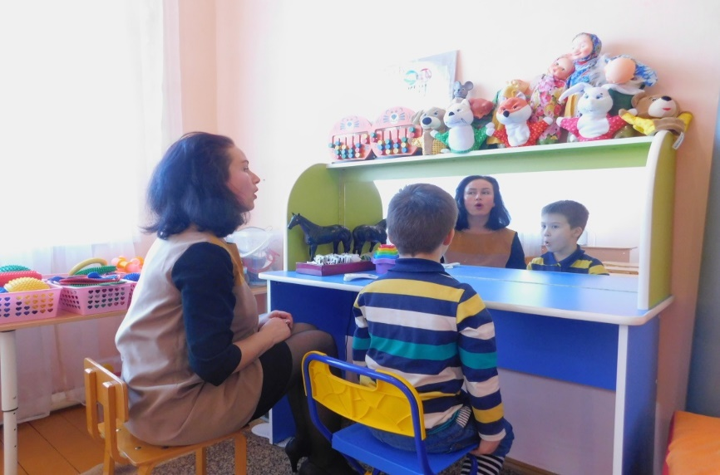
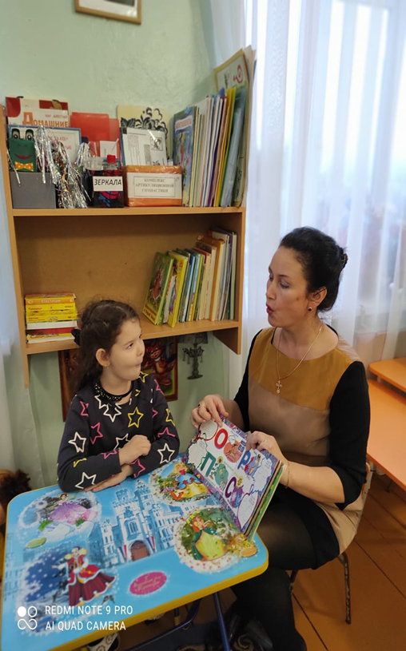
Индивидуальная работа
Структура занятий для детей с 4х лет
формирование правильного звукопроизношения;
обогащение словаря;
формирование грамматического строя речи;
воспитание звуковой культуры речи;
развитие связной речи;
подготовка к обучению грамоте;
устранение нарушений чтения и письма у школьников.

Slide 8
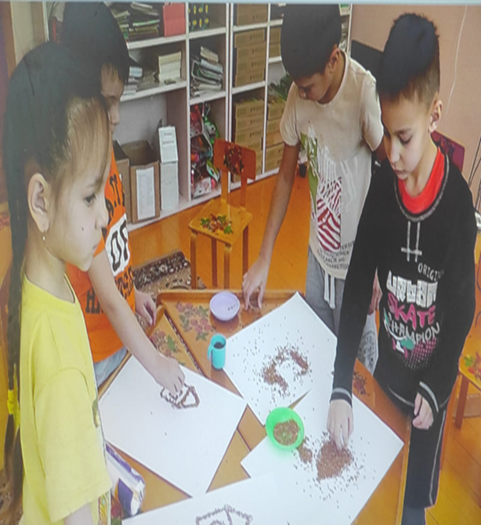
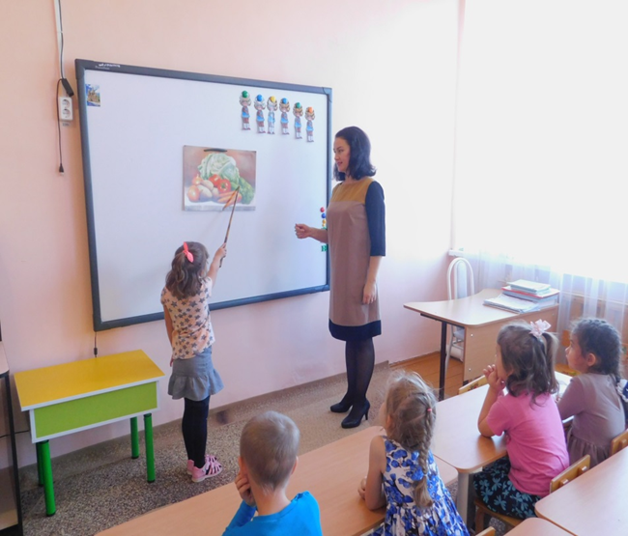
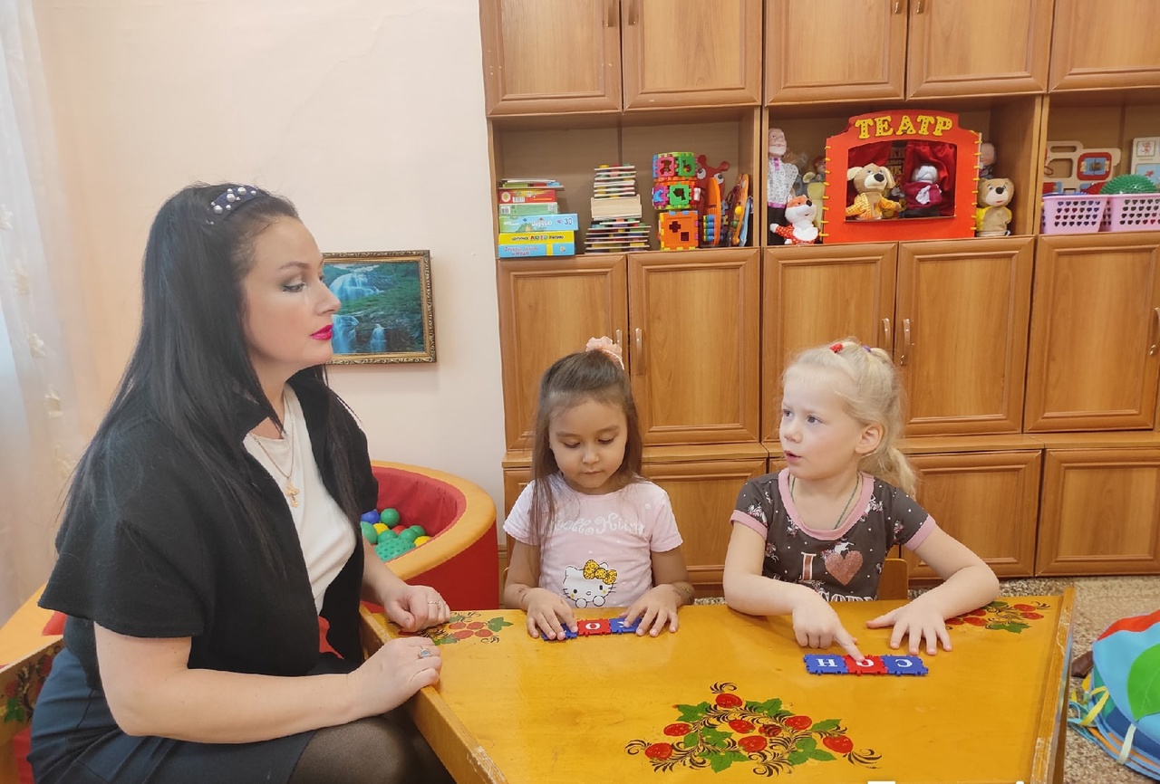
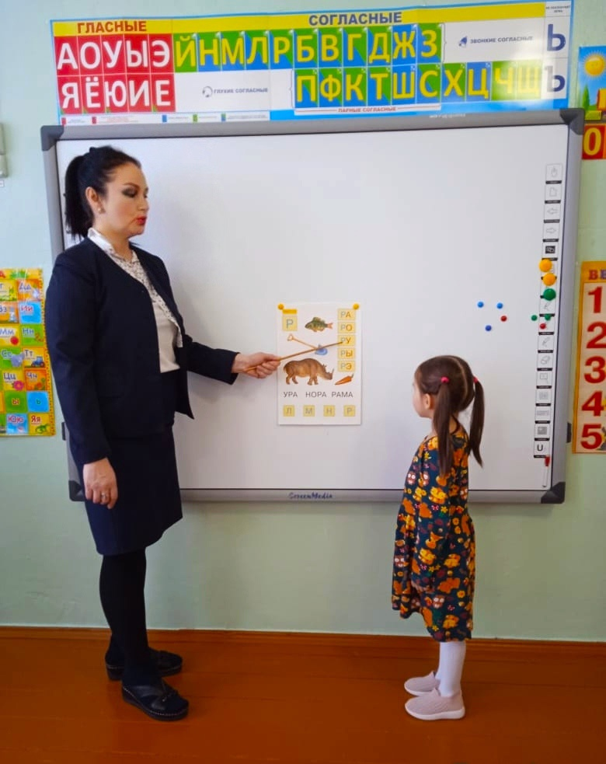
Подгрупповые занятия

Slide 9
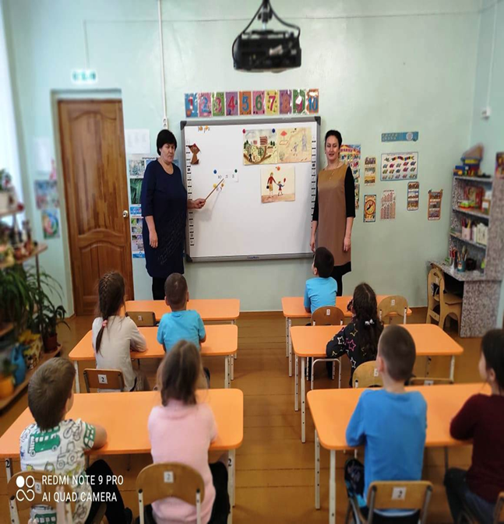
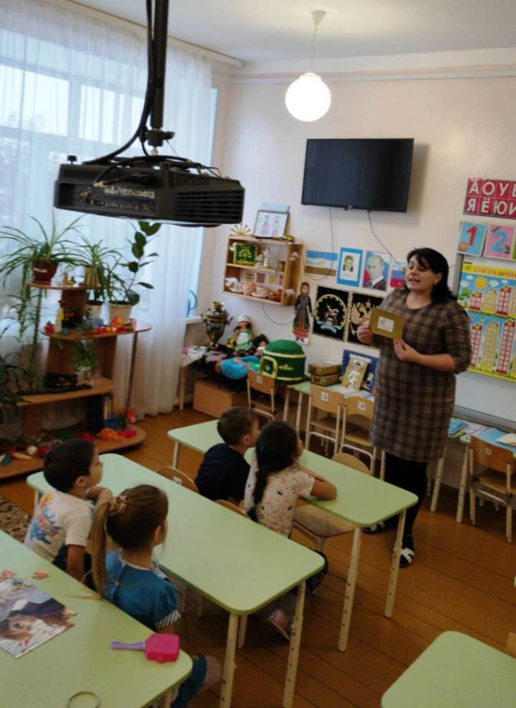
совместная коррекционная работа учителя-логопеда и воспитателя

Slide 10
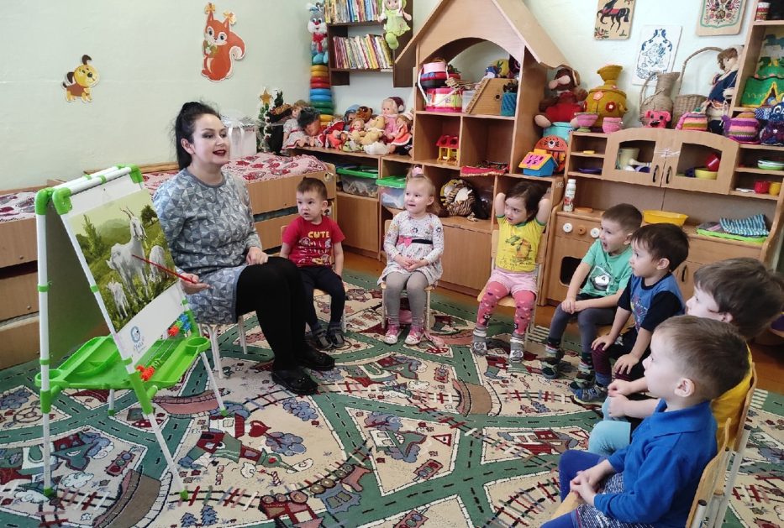
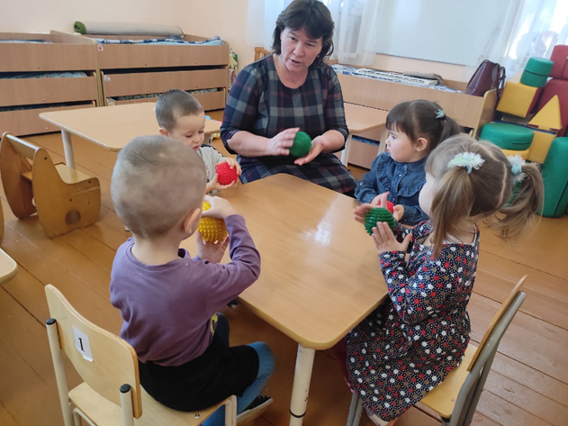
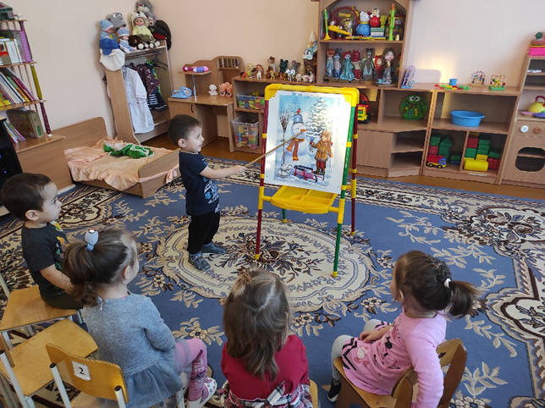
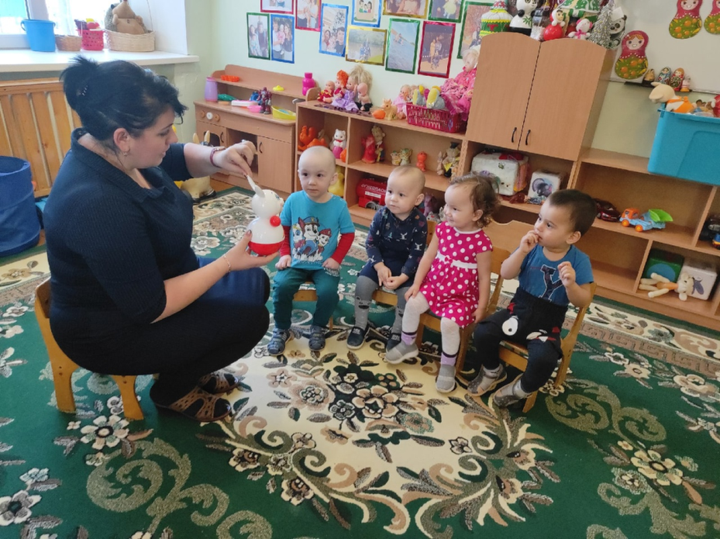
Коррекционная работа младшего возраста
.

Slide 11
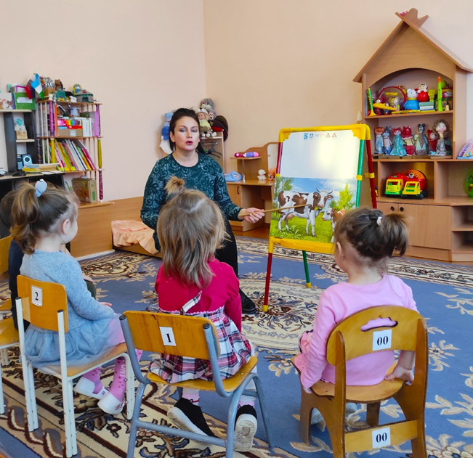
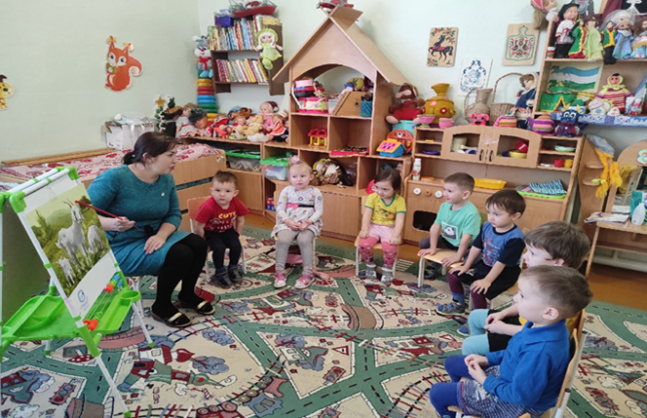
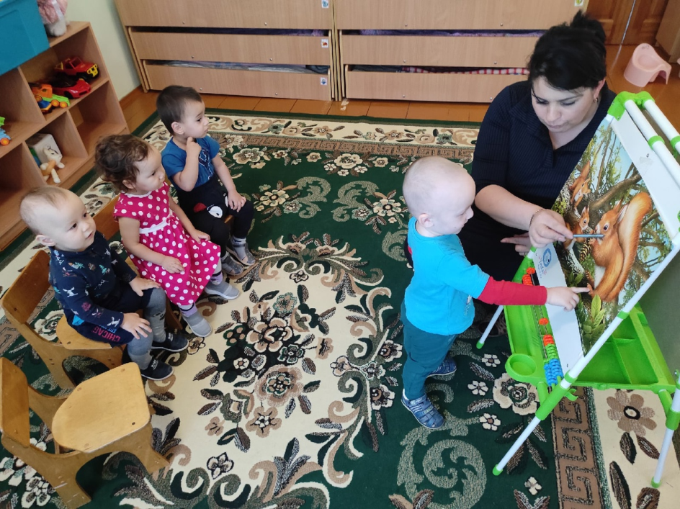
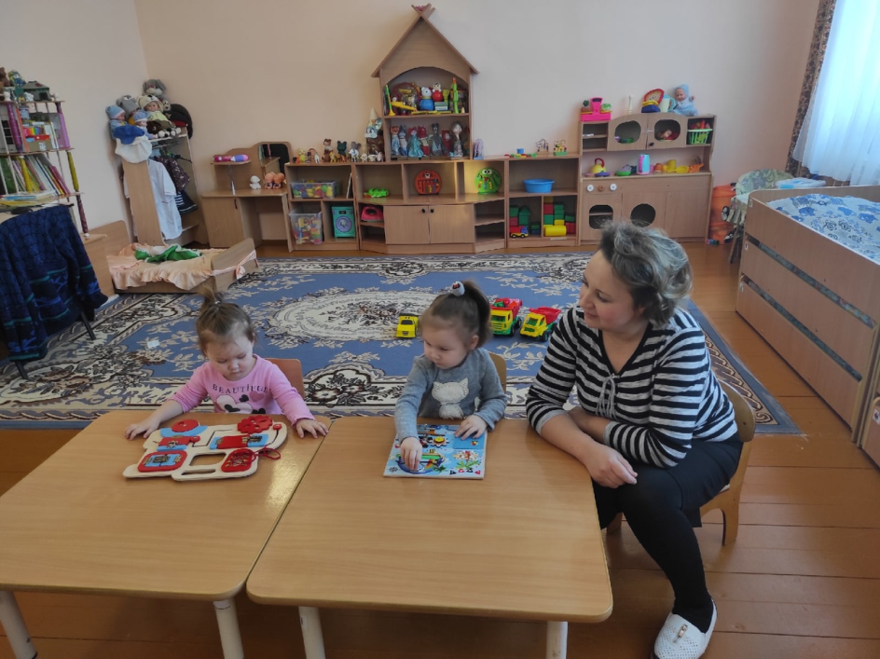
.
.

Slide 12
Содержание коррекционной работы в младшей группе
Существует тесная связь между развитием речи и развитием крупной и мелкой моторики рук. Поэтому следует в младшем возрасте постоянно использовать в общении с ребенком игры по мелкой моторике - нанизывание на проволоку бусинок, пуговиц, использовать пальчиковые игры, рисование пальцами, лепить из пластилина, соленого теста, глины. Игры с крупой, орехов, крупными косточками фруктов. Складывание крупных пазлов. Дети этого возраста любят подражать, и это качество используется в обучении. Например, имитация голосов животных – это не только веселая игра, но и полезное упражнение для развития речи.
Чтобы облегчить изучение новых звуков воспитатели выполняют приемы и упражнения, которые используются в работе по развитию речи для формирование навыков правильного звукопроизношения; тренировки органов артикуляции, развития речевого дыхания, силы голоса, тренировки мышц губ. Зарядка для языка и губ она просто необходима для более быстрого развития речи крохи. Простые упражнение нужно выполнять 3-5 минут каждодневно со всей группой или с подгруппой. Их можно проводить во время режимных моментов, после дневного сна или ужина. Малыш любит корчить рожицы перед зеркалом. Пусть он вытягивает губы трубочкой, цокает, широко улыбается произносит «О», «МО», «ВО». Дыхательные упражнения «Подуем на снежинку», «Бабочка летает». Все это будет хорошей тренировкой мышц лица и языка, малыш быстро освоит новые звуки и начнет говорить. Развивает диалогическую речь, ребенок быстрее научится составлять простые предложения из 2-3 слов по демонстрации действий и по картинке.
Используются двигательные упражнения, игры в сочетании со стихотворным текстом являются мощным средством воспитания правильной речи. Чем выше двигательная активность, тем выше развивается его речь.
Дети младшего возраста очень любят играть в короткие подвижные игры с забавными стихами, которые очень активно стимулируют развитие их речи. Чем веселее и интересней речевое сопровождение, тем больше игра нравится детям и тем больший эффект в развитии речи. «Зайка серенький сидит», «Гуси-гуси», «У медведя во бору», «Лохматый пес», «Кот Васька».
Хорошо использовать пальчиковую гимнастику с элементами массажа биологически активных зон. Это уникальное средство для развития речи: стимулируют речевое развитие, улучшают артикуляционную моторику, подготавливают кисть к письму и повышают работоспособность коры головного мозга.

Slide 13
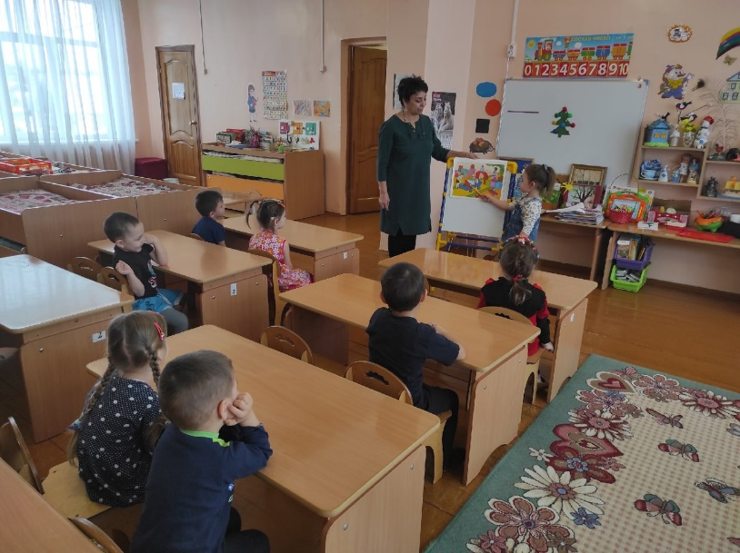
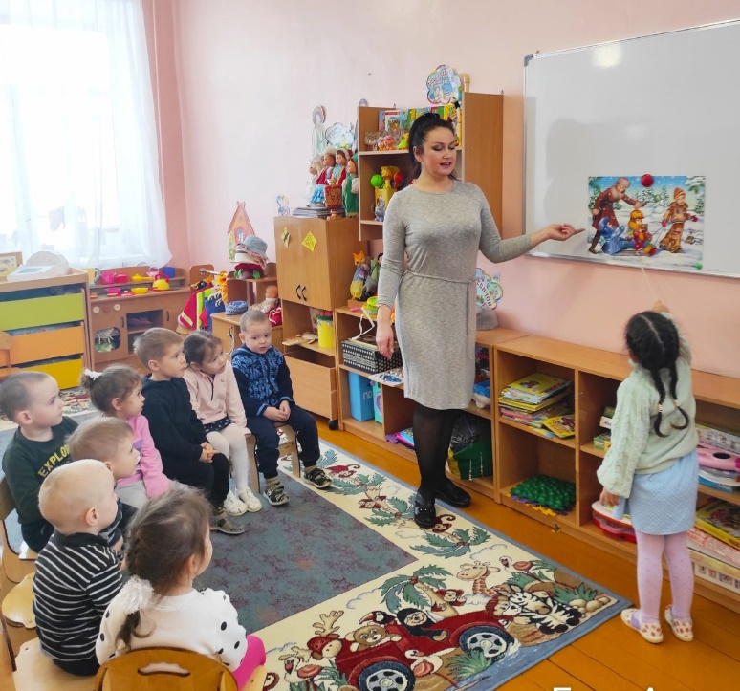
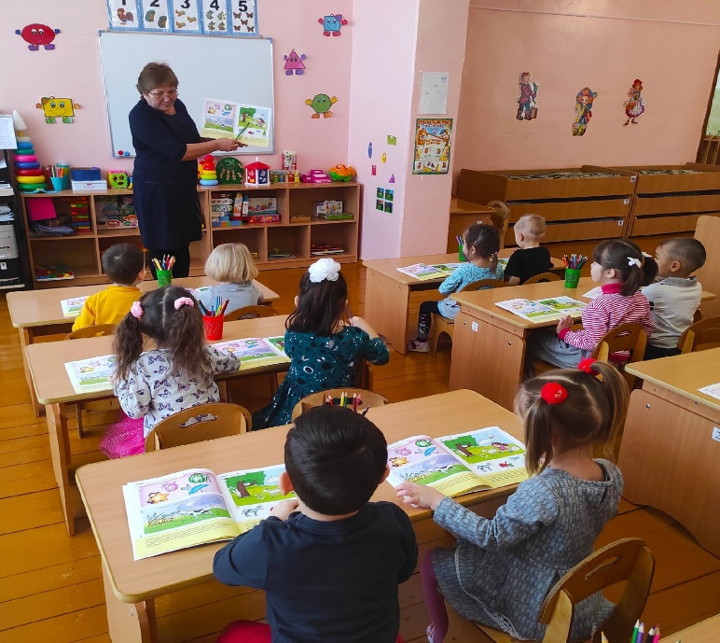
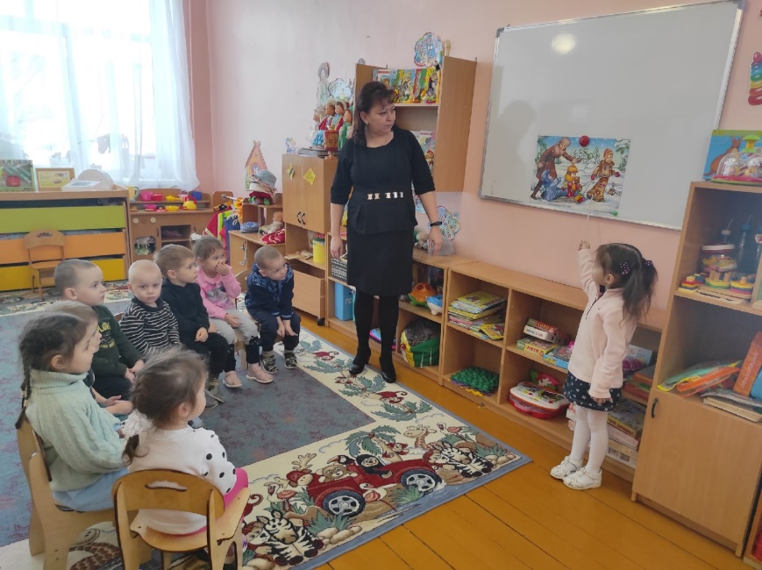
Коррекционная работа среднего возраста
.

Slide 14
Содержание коррекционной работы в средней группе
Поскольку недостатки произношения данной категории детей связаны с задержавшимся по тем или иным причинам развитием фонематического слуха, основным условием для формирования правильного произношения звуков является развитие слухового восприятия фонем и подготовка артику­ляционных навыков.
Содержание фонетических занятий включает в себя:
1.Развитие фонематического слуха. Формирование воспри­ятия звуков зависит от их артикуляционной сложности. Ведущим в процессе фонемообразования, как известно, яв­ляется слуховое восприятие. Детей учат последовательно различать фонемы, близкие по звучанию.
2.Уточнение правильного произношения звуков, имеющих­ся в экспрессивной речи детей.
3.Постановка отсутствующих звуков.
4. Закрепление навыков правильного, четкого воспроизведе­ния 3-4 сложных слов различной звуконаполняемости.
5. Автоматизация поставленных звуков в слогах, словах, до­ступных фразах.
В процессе логопедической работы по развитию звукопроизношения воспитатели в первую очередь отрабатываются согласные раннего онтогенеза — п, б, м, т, д, н, ф, к; гласные звуки а-у-о-и. Необходимо добиться четкого, правильного артикули­рования каждого звука. У детей средней группы они, как правило, произносятся верно, но недостаточно отчетливо. Первостепенная задача логопеда и воспитателя заключается в уточнении произношения звука в изолированной позиции, а также в слогах и простых словах. Одновременно используются уп­ражнения на дифференциацию оппозиционных и близких по звучанию фонем. Четкое произношение и различение сохранных гласных и согласных звуков имеет большое зна­чение для последующей постановки более трудных по арти­куляции звуков, нарушенных или отсутствующих в речи детей.
Усвоение произношения звуков способствует выполнение ар­тикуляционных упражнений, направленных на активизацию и развитие подвижности артикуляционного аппарата. Четкость произношения звуков достигается, главным образом, в резуль­тате постоянных тренировочных упражнений в различных фонетических сочетаниях воспитателем и логопедом.

Slide 15
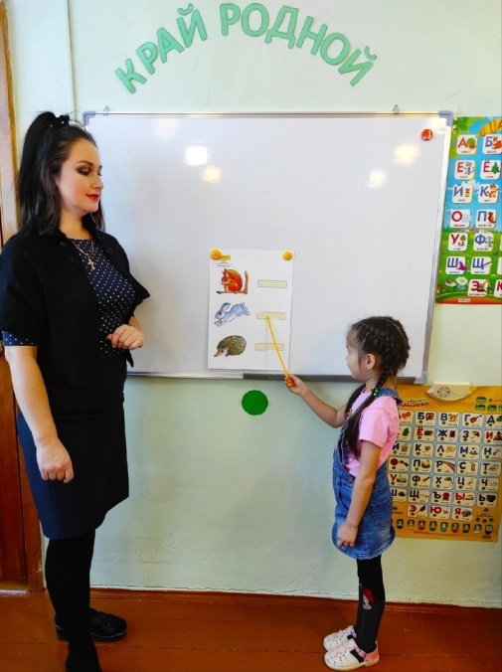
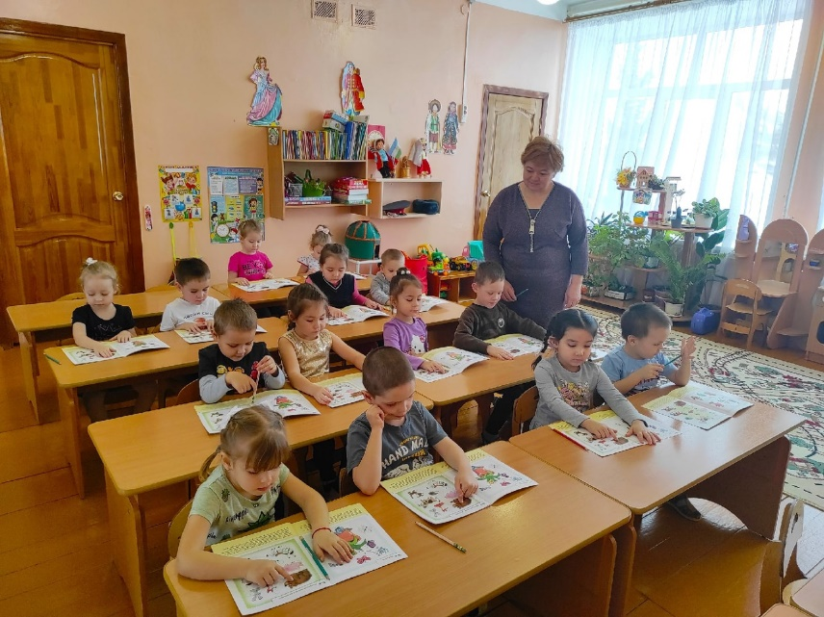
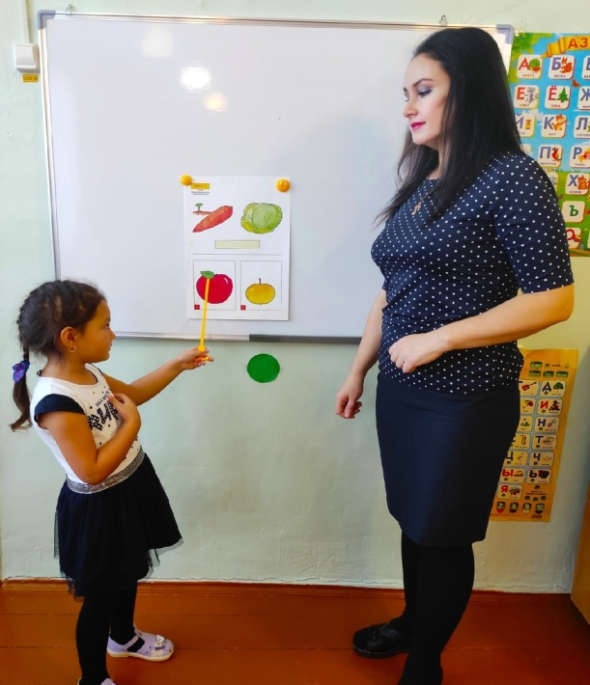
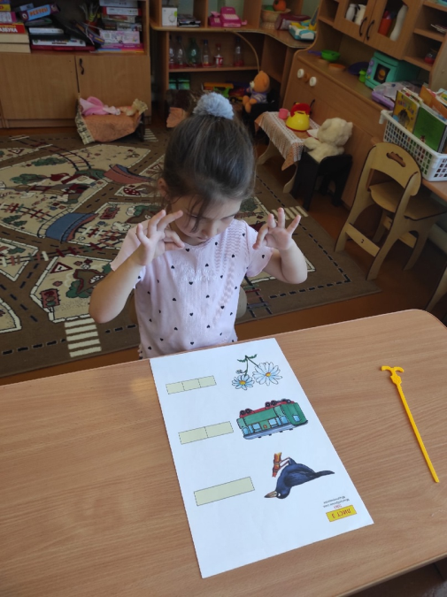
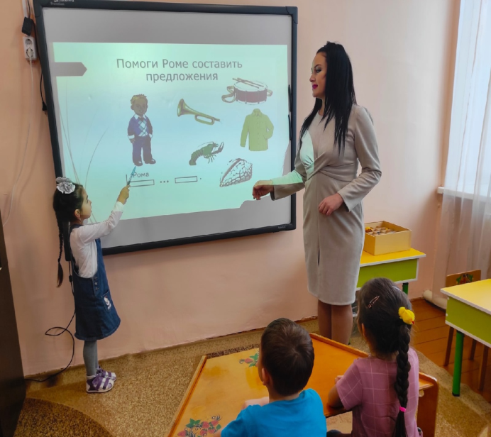
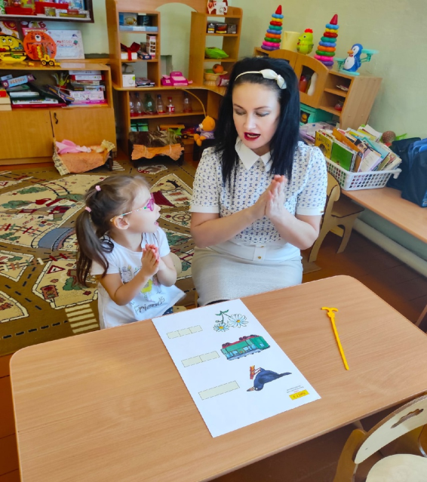
Коррекционная работа в старших гр №1, №2, №3
.

Slide 16

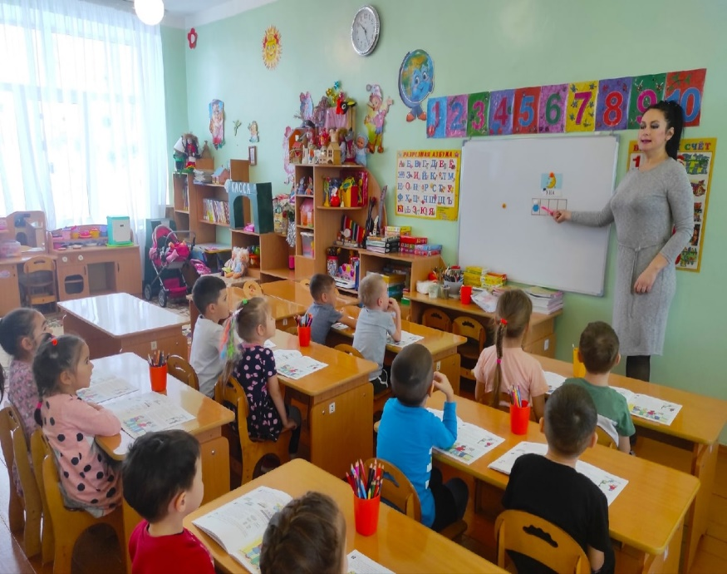
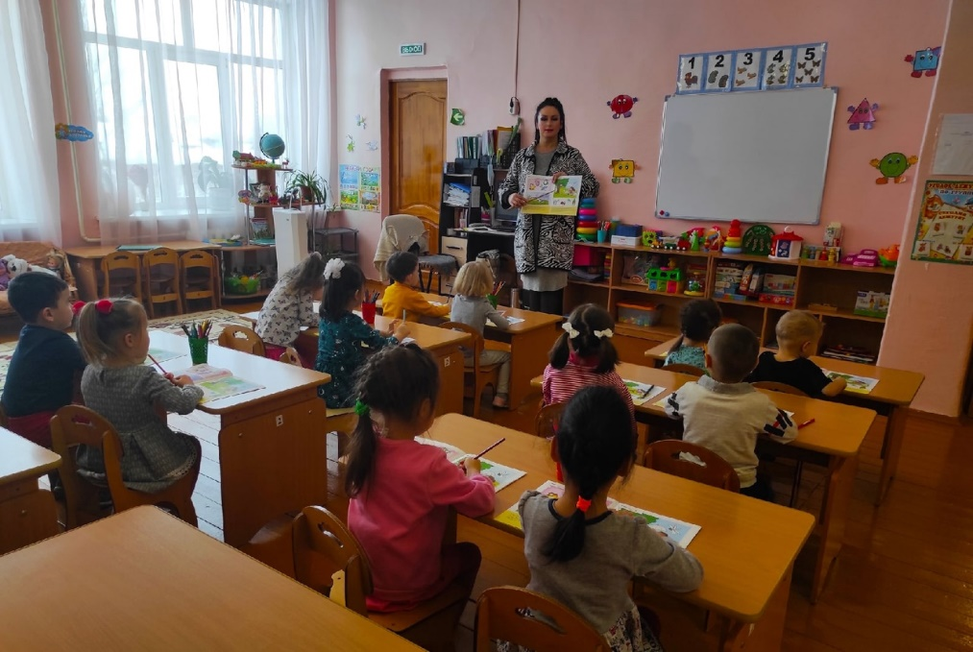
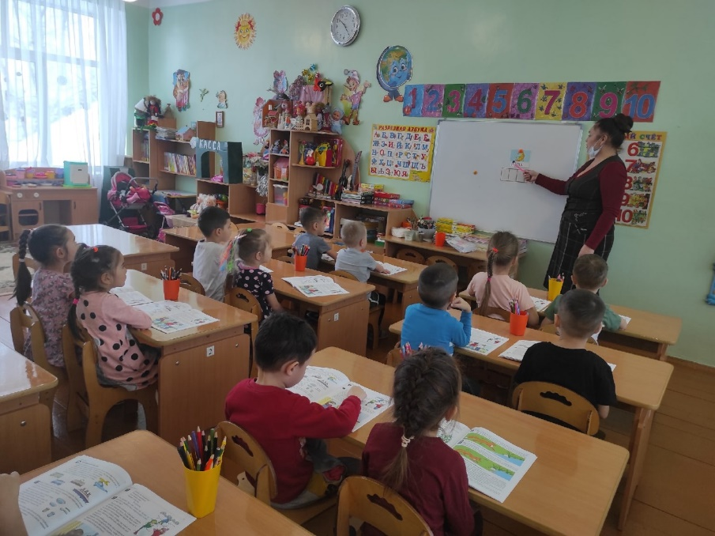
.
.

Slide 17
Содержание коррекционной работы в старшей группе
Логопед формирует правильное речевое дыхание и длительный ротовой выдох, воспитатель закрепляет.
Воспитатель закрепляет правильное произношение имеющихся звуков в игровой и свободной речевой деятельности.
Активизация движений речевого аппарата, подготовка его к формированию звуков всех групп совместно.
Логопед формирует правильные уклады свистящих, шипящих, аффрикат, йотированных и сонорных звуков. Затем автоматизировать поставленные звуки в свободной речевой и игровой деятельности совместно.
Совместная работа над слоговой структурой и звуконаполняемостью слов.
Воспитатель закрепляет умение различать на слух длинные и короткие слова.
Развитие фонематического восприятия, навыков звукового и слогового анализа и синтеза-воспитатель и логопед
Закреплять умение различать на слух гласные звуки и представления о гласных и согласных звуках, их отличительных признаках. Упражнять в различении на слух гласных и согласных звуков, в подборе слов на заданные гласные и согласные звуки.
Закреплять навык выделения заданных звуков из ряда звуков, гласных из начала слова, согласных из конца и начала слова.
Совершенствовать навык анализа и синтеза открытых и закрытых слогов, слов из трех-пяти звуков (в случае, когда написание слова не расходится с его произношением).
Формировать навык различения согласных звуков по признакам: глухой-звонкий, твердый-мягкий.
Закрепить понятия звук, гласный звук, согласный звук.
Сформировать понятия звонкий согласный звук, глухой согласный звук, мягкий согласный звук, твердый согласный звук.
Закрепить навыки слогового анализа и синтеза слов, состоящих из двух слогов, одного слога, трех слогов.

Slide 18
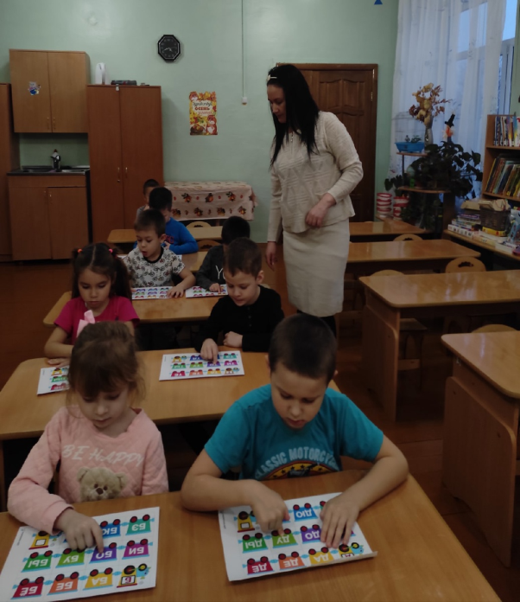
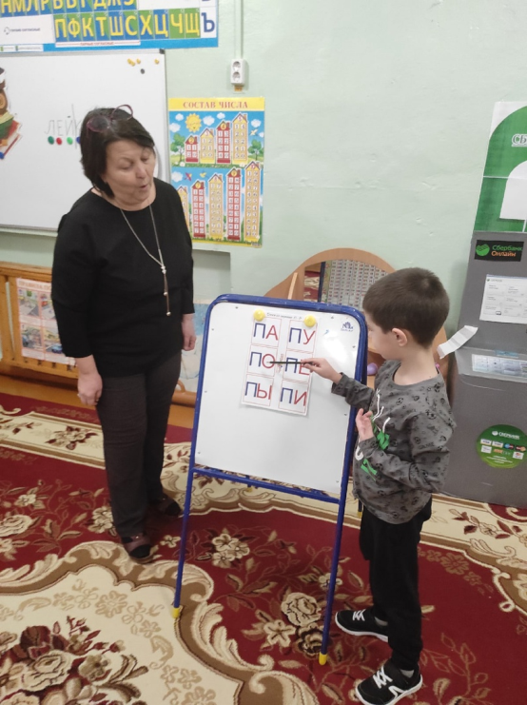
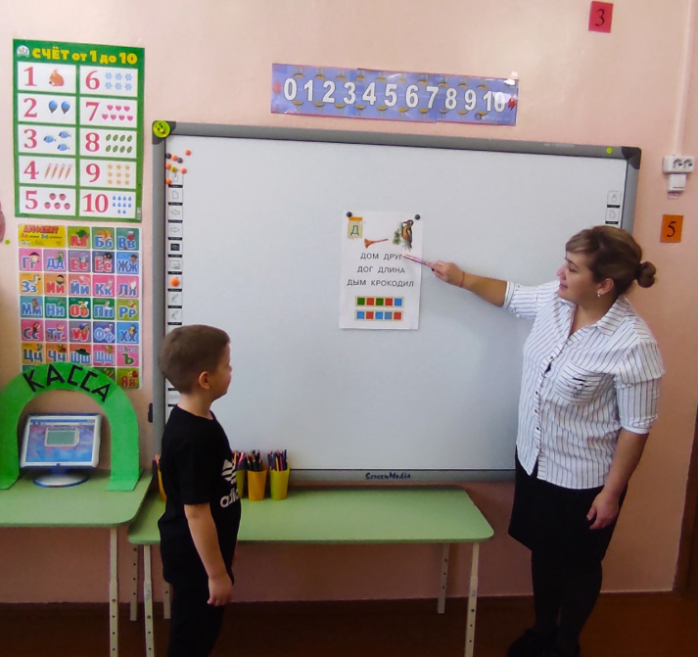
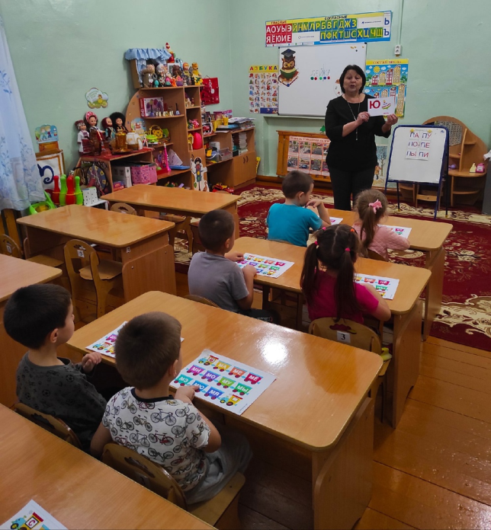
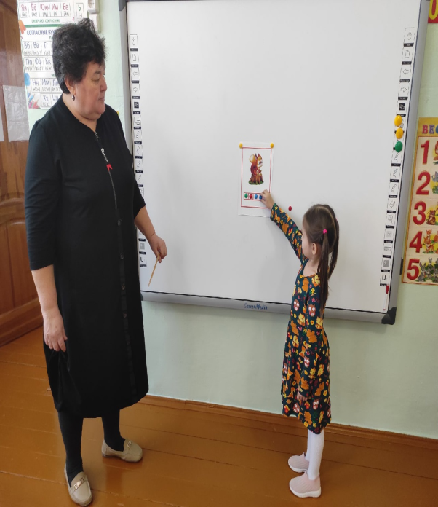
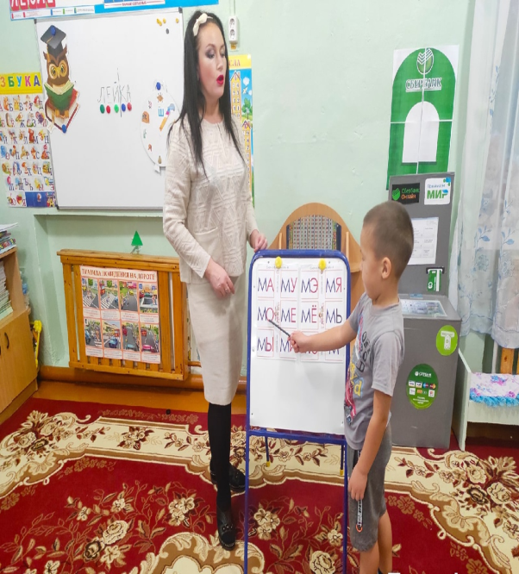
Коррекционная работа в подготовительных гр №1, №2, №3
.

Slide 19
Содержание коррекционной работы в подготовительной группе
На шестом году совершенствуют артикуляцию звуков, дифференциацию смешиваемых звуков, продолжают развивать восприятие речи; воспитывают звуковую выразительность речи – развивают силу голоса и его тембр, темп и ритм речи, мелодику, навыки использования разной интонации.
Начиная с подготовительной группы в нашем детском саду обучение звукопроизношению осуществляется в соответствии с этапами работы над звуками, принятыми в логопедии.
1 этап – подготовительный, предполагающий подготовку речевого аппарата к овладению звуками речи. Он включает подготовку речедвигательного аппарата, его моторики, речевого слуха, речевого дыхания.
2 этап - становление звуков речи, или постановка звука. Постановка звуков начинается с легких по артикуляции звуков и кончается более трудными, последовательность их сохраняется как для фронтальной, так и для индивидуальной работы (шипящие, свистящие, р, л). Используются такие приемы как подражание, вызывание звука. Объяснение артикуляции нужного звука, образец его произношения, сопровождаемые упражнением детей.
3 этап – закрепление и автоматизация звуков. Сначала звук включается в звукосочетание, затем в слово и фразу. Вначале создаются облегченные условия для произношения звука (звук в открытом слоге, в сочетании с двумя гласными, в закрытом слоге), затем они усложняются. В этот период логопед и воспитатель сочетает новый материала со старым. Важны контроль за детской речью и контрольные упражнения (пересказ рассказов, рассказывание по картине). Для закрепления и автоматизации нового звука требуются систематическая тренировка, создание таких условий, чтобы в течение дня ребенок произносил его не менее 10-20 раз.
Вновь появившийся звук надо поддерживать всеми средствами (одобрение ребенка, поощрение и т.д.).
4 этап – этап дифференциации смешиваемых звуков. Для дифференциации звука эффективен прием сравнения двух артикуляционных укладов и установление их различия. Целесообразно использовать игровой материал , предметы, игрушки, картинки.

Slide 20
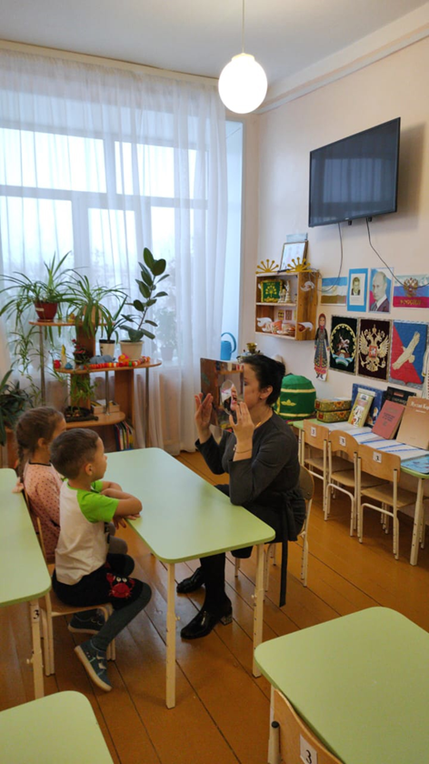
Артикуляционная гимнастика
При подготовке и проведении занятии очень важно помнить о том, что на протяжении всего занятия у ребенка должен быть стойкий положительный эмоциональный настрой, который выражается в желании заниматься. Это достигается использованием сюрпризных моментов, игровых фрагментов, увлекательных заданий и упражнений, при выполнении которых процесс обучения и научения превращается в интересную игру.

Slide 21
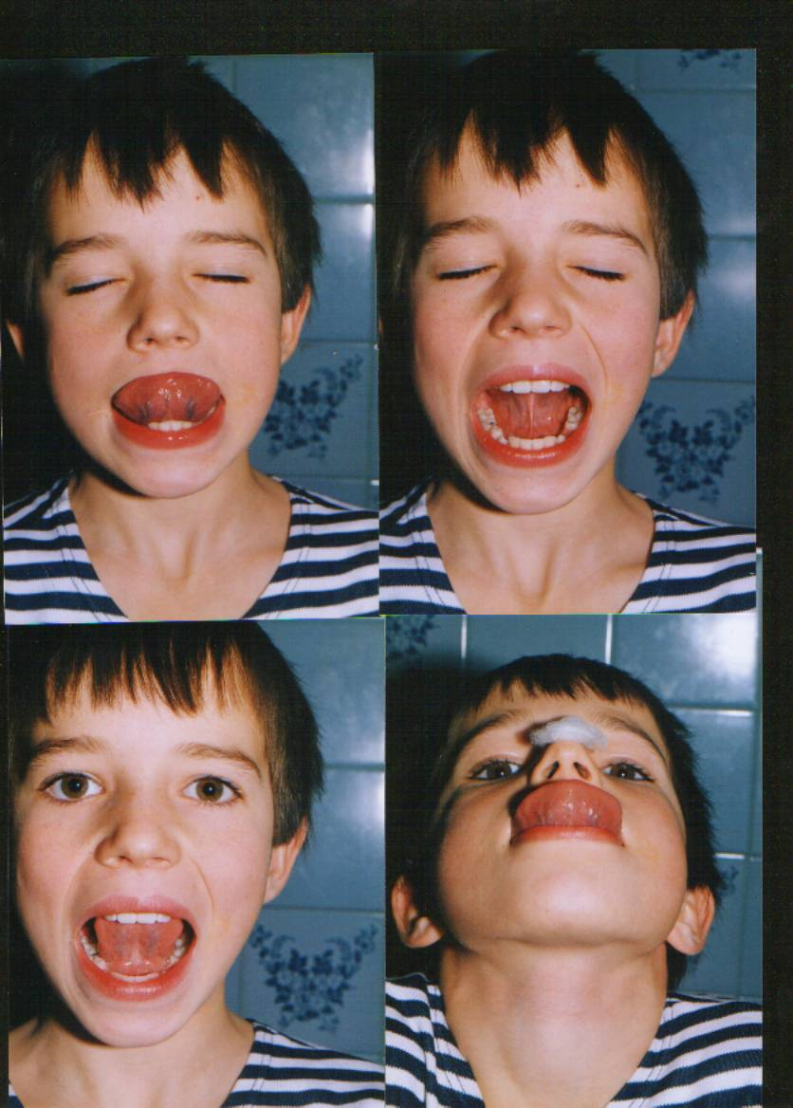
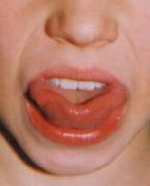
Артикуляционные упражнения для постановки звуков
«Вкусно» «Качели» «Чашечка»

Slide 22
Артикуляционные упражнения для выработки вибрации кончика языка и формирования сильной направленной воздушной струи
«Грибок» «Кучер»

Slide 23
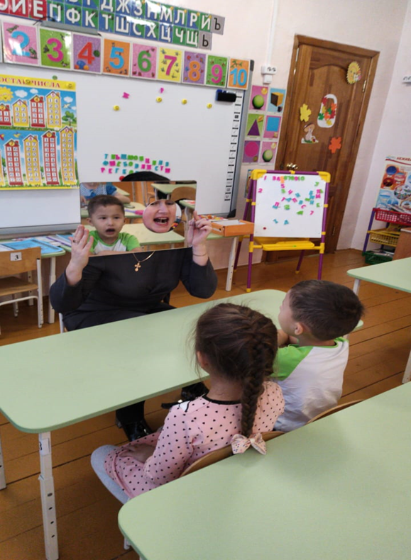
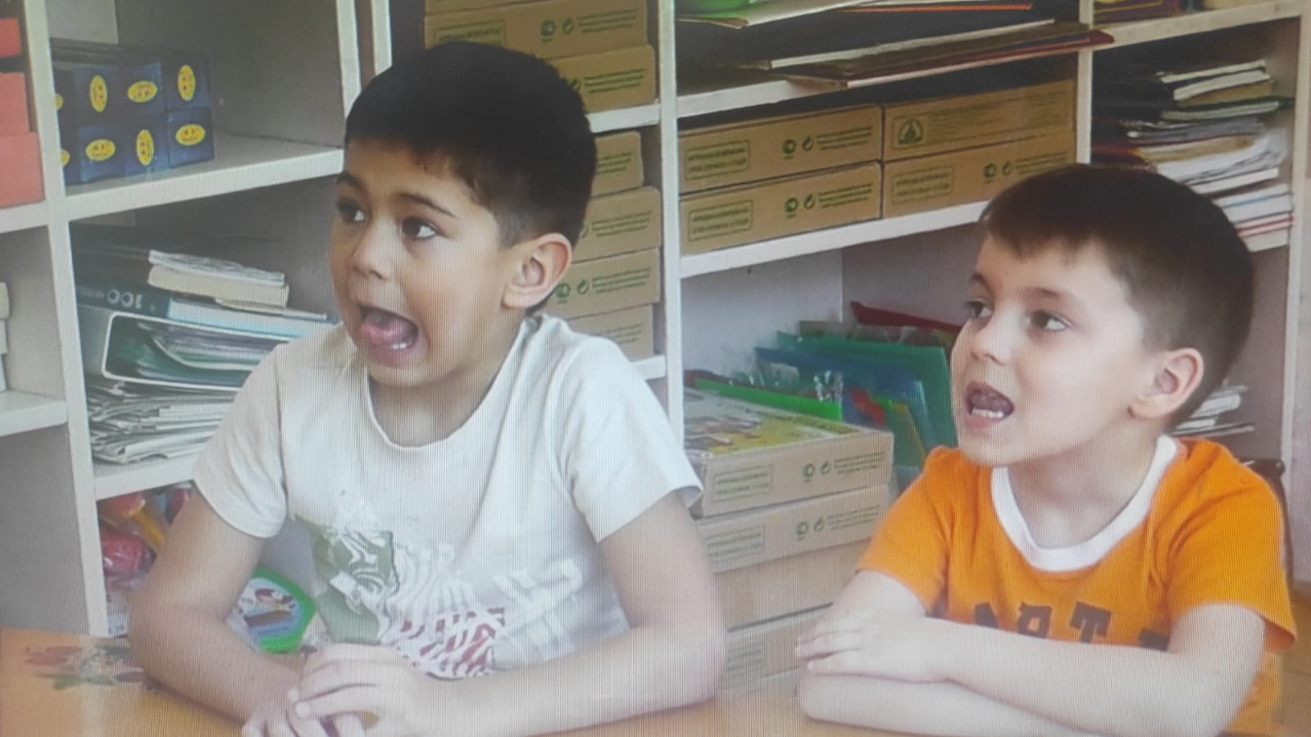

Slide 24
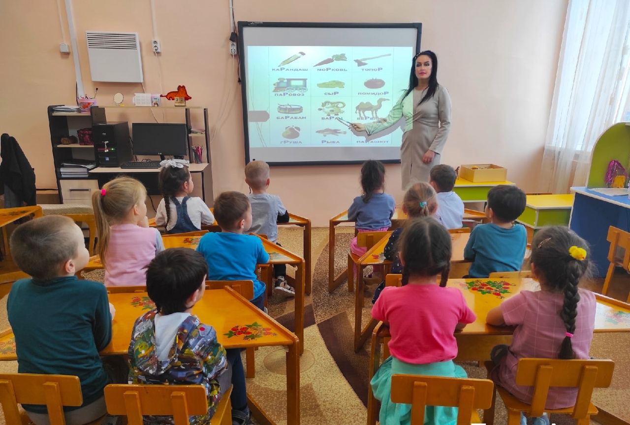
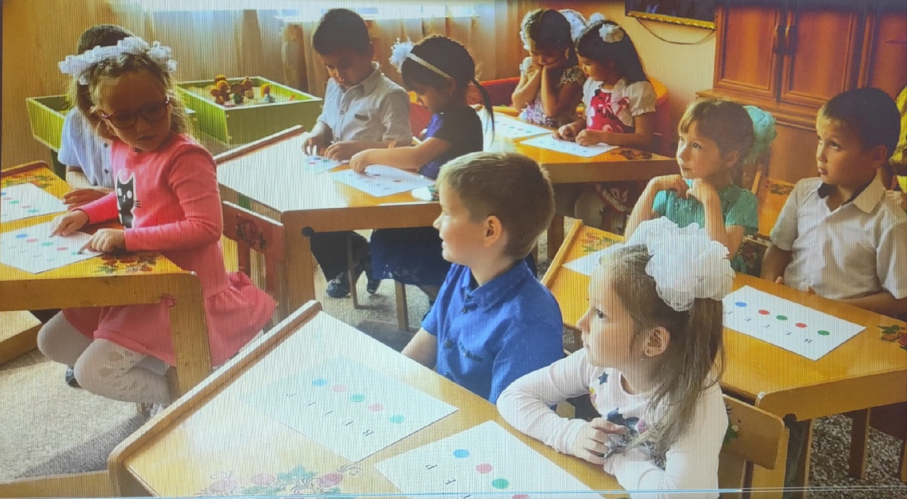


Звуковой анализ слов

Slide 25



Воспитанники старшего дошкольного возраста определяют звуки в слове по порядку и их характеристику: гласный- согласный, твердый-мягкий, звонкий-глухой; каким цветом обозначается: твердые согласные-
- синим цветом, мягкие согласные- зеленым, гласные – красным цветом.

Slide 26


Делим слова на слоги и определяем их количество

Slide 27


Составляем схему предложений

Slide 28






Воспитанники владеют звуковой схемой слова! Определяют последовательность прямоугольников-символов, выложенных в том порядке, что и звуки в слове.
.

Slide 29

Интерактивные
дидактические игры

Slide 30




Кинезеологические игры

Slide 31




Мы совсем большие! Умеем книжки разные читать! Школа ждет наших дошколят!
Воспитанники подготовительных групп владеют навыками чтения!

Slide 32
Инновационные технологии коррекционного процесса
Логопедический массаж ложками
Логопедический массаж- это метод активного механического воздействия, который изменяет состояние мышц, нервов, кровеносных сосудов и тканей периферического речевого аппарата. Данный метод представляет собой одну из логопедических техник, способствующих нормализации как произносительной стороны речи, так и эмоционального состояния детей с речевыми нарушениями. В современной логопедии специалисты- логопеды предлагают выполнять с детьми разные виды логопедического массажа.
Массаж ложками- один из новых методов логопедического массажа

Slide 33



Логопедический массаж ложками

Slide 34


Slide 35


Развитие речевого дыхания
Применение разных упражнений на речевое дыхание способствуе выработке правильного речевого дыхания, что обеспечивает нормальное звукопроизношение, создает условия для поддержания нормальной громкости речи, четкого соблюдения пауз, сохранения плавности речи и интонационной выразительности.

Slide 36
Нейропсихологический подход
В основе логопедической работы лежит принцип многократного повторения материала, а что может быть лучше для дошкольника, у которого ведущей деятельностью является игра? И для того чтобы больше вызвать у ребенка интерес к занятиям и повысить их эффективность я использую в своей работе не только дидактические игры, но и подвижные нейропсихологические . Нейропсихология – это наука о связи психических процессов с работой головного мозга, различных его отделов, с функционированием правого и левого полушария головного мозга.
Использование в коррекционной работе разнообразных нетрадиционных методов и приемов предотвращает утомление детей, поддерживает у детей с различной речевой патологией познавательную активность, повышает эффективность логопедической работы в целом. У воспитанников улучшается память, внимание, речь, мыслительная деятельность, расширяется круг представлений о собственном теле и пространственной ориентировке, развивается мелкая и крупная моторика, снижается утомляемость. Дети лучше воспринимают, перерабатывают и удерживают информацию.
Логопедические коррекционно-развивающие занятия включают следующие виды упражнений: дыхательные, глазодвигательные, телесные перекрестные упражнения, упражнения для развития мелкой моторики рук, релаксационные упражнения, развитие коммуникативной и когнитивной сферы, упражнения с правилами.
Мозг ребенка имеет те же блоки и зоны, что и взрослый человек, только включаются они постепенно. Активация этих зон мозга произойдет быстрее, если стимулов из внешней среды ребенок будет получать больше. Многие участки головного мозга включаются в функционирование только в детском возрасте. Поскольку мозг ребенка пластичен, поэтому при нарушениях коррекция компенсирует дефекты психического развития, включая речь ребенка.
Применяя нейропсихологический подход и своевременно коррекционно-развивающую работу способствует добиться хороших результатов, предотвратить появление возможных затруднений у детей дошкольного возраста.

Slide 37






Нейропсихологические игры и упражнения

Slide 38






Здоровьесберегающие инновационные технологии: песочная терапия, пузырьковая колонна, сенсорные коробочки, сухой бассейн,
Су-Джок терапия, разноцветный сухой дождь.

Slide 39






Slide 40




Семинары: республиканские, районные и всероссийские.

Slide 41





Slide 42






Общественная работа

Slide 43




Публикации
В методическом пособии «Колыбель моя-земля Кармаскалинская» опубликовала развлечение «Дружат дети всей земли» (в подготовительной группе)
В международном педагогическом сборнике «Педагогика и образование» опубликовала статью «Логопедический массаж ложками как нетрадиционная форма коррекционной работы с детьми с речевыми нарушениями»
В сборнике «Современные технологии логопедической и коррекционной работы в условиях реализации» опубликовала статью «Современные технологии логопедической работы в детском саду».
В сборнике «Народные сказки- мудрость народа» опубликовала сказку «Лиса-сиротка» для старшего дошкольного возраста.

Slide 44



.
В муниципальной газете
« Кармаскалинская Новь» №77 (10247), 24 сентября 2021г напечатана статья «Роль детской книги в речевом развитии ребенка»
В муниципальной газете
« Кармаскалинская Новь» №94 (10293), 23 ноября 2021г напечатана статья «Нейропсихорлогические методы и приемы в детском саду»
В муниципальной газете
« Кармаскалинская Новь» №86 (10285), 26 октября 2021г напечатана статья «Нейропсихорлогический подход в воспитании и обучении детей дошкольного возраста»

Slide 45



Достижения
Сертификат участника 9го Всероссийского конкурса «Воспитатели России» Хамидуллиной М.Т - Фонд президентских грантов.
Свидетельство Хамидуллиной М.Т, подтверждающее статью «Логопедический массаж ложками как нетрадиционная форма коррекционной работы с детьми с речевыми нарушениями», опубликованную в сборнике статей Международного образовательного портала «Солнечный свет».
Диплом Хамидуллиной Марине Тагировне за участие во Всероссийской акции «Ночь искуств-2021» муниципального автономного учреждения культуры «Кармаскалинская центральная библиотечная система»

Slide 46



Диплом 2 места педагогу Хамидуллиной М.Т, подготовившего победителя Сайфуллину Аделину (ст гр.) во Всероссийском конкурсе чтения, посвященного «Защитникам Отечества».
Благодарственное письмо Хамидуллиной М.Т от родителей подготовительной группы №1
Диплом награждает Исмагилову Ясмину, занявшую 1 место в международном конкурсе « Цирк, театр, музей» под руководством Хамидуллиной М.Т.

Slide 47



Грамота Хамидуллиной М.Т. за активное участие в флешмобе, посвященном 90-летию Кармаскалинского района «Стихами о родной земле…»
Сертификах Хамидуллиной М.Т за участие в работе вебинара «Дары Фребеля в предметно-практической деятельности дошкольного учреждения»
Грамота победителю Хамидуллиной М. Т. в муниципальном этапе профессионального конкурса «Педагог года - 2020» в номинации «Верность профессии»

Slide 48



..
Диплом Хамидуллиной М.Т за подготовку победитенля Всероссийского фестиваля художественное слово «Я помню чудное мгновенье»
Диплом победителя 3й степени Всероссийского
Педагогического конкурса « Мой лучший проект»
Диплом лауреата 1й степени Всероссийского дистанционного конкурса Хамидуллиной М.Т. в номинации «Празники, развлечения, сценарии»

Slide 49



.
Награждена Хамидуллина М.Т почетной грамотой Кармаскалинского района организацией Профсоюза работников народного образования и науки РФ за активную и плодотворную работу в профессиональном союзе , личный вклад в развитие Профсоюзного движения.
Диплом выдан Хамидуллиной М.Т. За участие в республиканском профессиональном конкурсе для коррекционных педагогов «Путь развития» в номинации «Запас знаний»-лучший игровой продукт для детей дошкольного и школьного возраста с задержкой психического здоровья.
Дипломом республиканского отраслевого фестиваля самодеятельного художественного творчества, посвященного 75-летнего Великой Победы награждает Хамидуллину М.Т

